Slide 1
Curs de instruire în sistemul judiciar privind Criminalitatea informatică și Dovezile electronice
Prevederi de fond ale Convenției de la Budapesta - Partea 2
Xxxxx XXXXXXXX
Consiliul Europei
e-mail
ZZ Luna AAAA
Notes:
Această sesiune durează 90 de minute

Slide 2
Cuprinsul cursului
Falsuri informatice
Fraude informatice
Pornografie infantilă
Încălcarea drepturilor de autor și a drepturilor aferente
Răspundere auxiliară
Notes:
Această sesiune va fi etapizată în 5 părți.
Prima parte a sesiunii va analiza infracțiunea de fals informatic din Articolul 7 din Convenția de la Budapesta.
A doua parte a sesiunii va analiza infracțiunea de fals informatic din Articolul 8 din Convenția de la Budapesta.
A treia parte a sesiunii va analiza infracțiunea de pornografie infantilă din Articolul 9 din Convenția de la Budapesta.
A patra parte a sesiunii va analiza infracțiunea de încălcare a drepturilor de autor și a drepturilor aferente din Articolul 10 din Convenția de la Budapesta.
A cincea parte a sesiunii va analiza infracțiunea de încălcare a drepturilor de autor și a drepturilor aferente din Articolul 12 din Convenția de la Budapesta.

Slide 3
Scopul cursului
Înțelegerea de către participanți a elementelor legate de infracțiunile informatice, infracțiunile legate de conținut și a infracțiunilor legate de încălcarea drepturilor de autor și a drepturilor aferente, stabilite în conformitate cu Convenția de la Budapesta.
Notes:
Scopul acestei sesiuni este să ofere participanților o bună înțelegere a definițiilor și infracțiunilor legate de confidențialitatea, disponibilitatea și integritatea sistemelor și ale datelor informatice, așa cum sunt prevăzute de Convenția de la Budapesta.

Slide 4
Obiectivele cursului
La finalul acestui curs, participanții vor putea:
Să identifice elementele care reprezintă o infracțiune privind:
Falsuri informatice
Fraude informatice
Pornografie infantilă
Încălcarea drepturilor de autor și a drepturilor aferente
Să înțeleagă modul în care Convenția de la Budapesta incriminează complicitatea, participarea sau tentativa de infracțiune, și domeniul de aplicare a răspunderii persoanelor juridice
Notes:
Acest slide prezintă obiectivele sesiunii. El subliniază lucrurile care trebuie învățate de participanți din aceste slide-uri. Participanților li se poate comunica că acest slide poate fi reaccesat la finalul cursului în scopul evaluării atingerii obiectivelor.

Slide 5
Falsuri informatice
Secțiunea 1
Prevederi de fond ale Convenției de la Budapesta (Partea 2)
Notes:
Acest prim set de slide-uri va analiza infracțiunea de fals informatic din Articolul 7 din Convenția de la Budapesta.

Slide 6
Falsuri informatice
Falsuri informatice
(Articolul 7 – Convenția de la Budapesta)
Definește infracțiunile accesorii infracțiunilor tangibile
Deficiențele dreptului penal deoarece falsificarea tradiționale necesită în general vizualizarea declarațiilor și afirmațiilor din document
Falsificarea tradițională nu este întotdeauna aplicabilă datelor electronice
Notes:
Falsul informatic descris în Articolul 7 din Convenția de la Budapesta reprezintă un tip aparte de falsificare. În majoritatea statelor, falsificarea reprezintă o infracțiune tradițională. Însă în mod normal ea vizează obiectele fizice și uneori nu poate fi utilizată pentru incriminarea falsului informatic sau a falsificării datelor computerizate care nu sunt condiționate de lizibilitatea declarațiilor dintr-un document fizic.
Acesta a fost motivul introducerii Articolului 7 al Convenției de la Budapesta.
În acest moment, Convenția vizează introducerea unei infracțiuni paralele față de falsificarea tradițională a documentelor (documente fizice). Însă în acest caz, obiectul infracțiunii este reprezentat de datele computerizate. Această infracțiune este comisă de persoanele care introduc, modifică, șterg sau suprimă datele computerizate, generând date neautentice cu intenția ca acestea să fie luate în considerare sau utilizate în scopuri legale ca și cum ar fi autentice.
Această infracțiune necesită, desigur, și intențional și fără acțiunile adecvate.

Slide 7
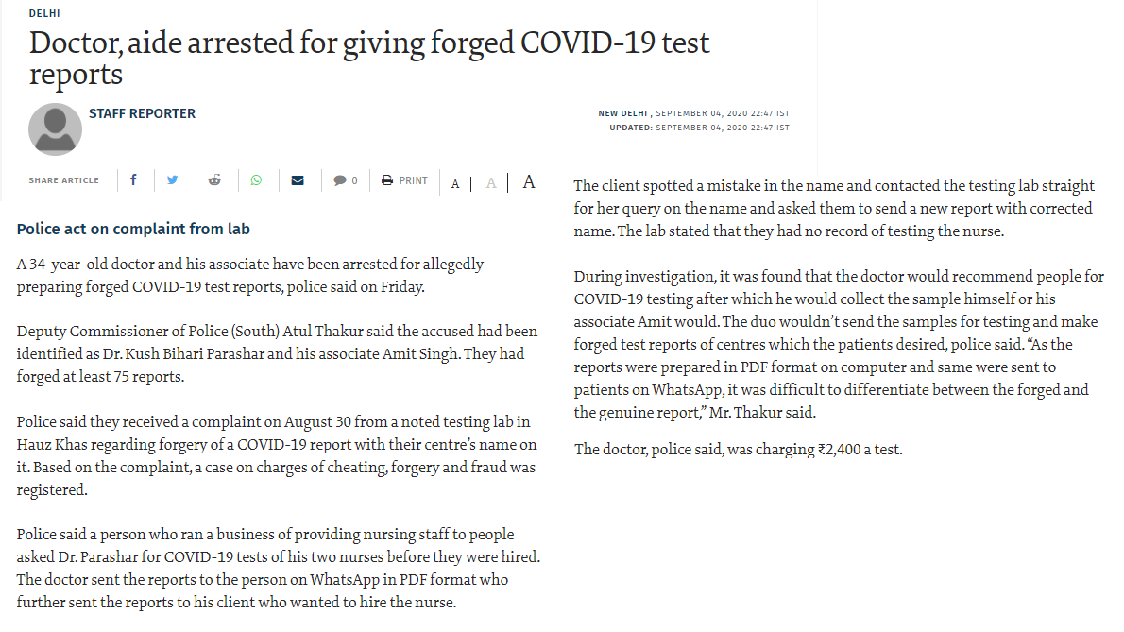
Falsuri informatice: Exemplu
Medic și asistent arestați pentru falsificare de teste COVID-19
Poliția a acționat pe baza unei reclamații din partea laboratorului
Un medic în vârstă de 34 de ani și asociatul său au fost arestați sub acuzația de elaborare a unor buletine de test COVID-19 false, a declarat poliția vineri.
Comisarul adjunct de poliție pentru zona de sud, Atul Thakur, a declarată că acuzații au fost identificați drept Dr. Kush Bihari Parashar și asociatul său, Amit Singh. Aceștia au falsificat cel puțin 75 de buletine de test.
Reprezentanții poliției au afirmat că au primit o reclamație pe data de 30 august de la un laborator de test din Hauz Khas privind falsificarea unui buletin de test COVID-19 care era inscripționat cu numele acestui centru. Pe baza acestei reclamații a fost deschis un dosar pentru înșelătorie, fals și fraudă.
Reprezentanții poliției au afirmat că o persoană care deținea un cabinet de furnizare de personal medical i-a solicitat Dr. Parashar teste COVID-19 pentru două dintre asistentele sale înainte de angajare. Doctorul a transmis acestei persoane buletinele de test prin WhatsApp în format PDF, care ulterior le-a transmis persoanei care dorea să angajeze o asistentă.
Clientul a observat o eroare de nume și a contactat laboratorul de test, solicitând retransmiterea raportului cu numele corect. Laboratorul a afirmat că nu are nicio înregistrare privind testarea asistentei respective.
În cadrul investigației s-a constatat că medicul respectiv recomanda persoane pentru testare COVID-19 și ulterior el sau asociatul său Amit prelevau probele. Aceștia nu au transmis probele pentru testare și au elaborat buletine de test false cu centrele pe care le doreau clienții, a declarat poliția. „Întrucât buletinele de test erau elaborate în format PDF pe computer și apoi erau trimise pacienților prin WhatsApp, era dificil să se dacă diferența între acestea și buletinele autentice,” a afirmat Dl. Thakur.
Conform afirmațiilor reprezentanților poliției, medicul percepea o taxă de 2.400 ₹ pentru un test.
Notes:
Acest slide prezintă o captură de ecran a unui articol de știri privind un medic și asociatul său care au fost arestați în India pentru acuzația de elaborare a unor buletine de test COVID-19 false. În conformitate cu acest articol, medicul a prelevat probe de la pacienți, însă nu le-a transmis spre testare. În schimb, el a elaborat buletine de test false prin modificarea pe computer a formularului PDF pentru teste. Apoi el a transmis pacienților buletinele de test prin WhatsApp.
Link pentru articol: https://www.thehindu.com/news/cities/Delhi/doctor-aide-arrested-for-giving-forged-covid-19-test-reports/article32526435.ece

Slide 8
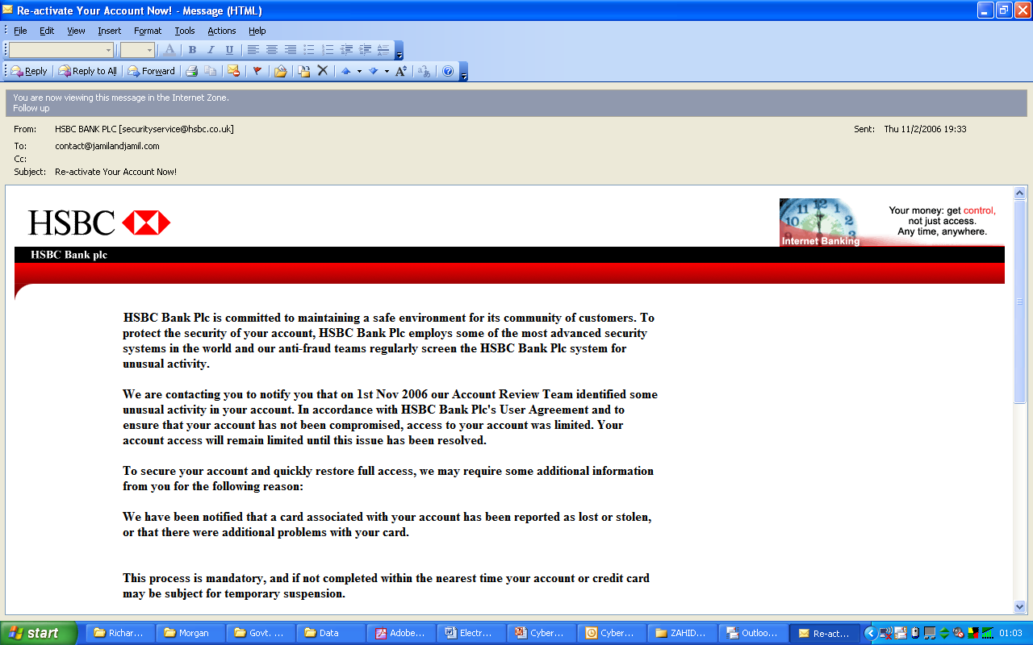
Falsuri informatice: Exemplu
Notes:
Acest slide prezintă un alt exemplu de fals informatic (phishing). Formatorul poate poate indica textul mesajului e-mail (incluzând sigla și numele expeditorului), care sugerează că mesajul e-mail a fost primit de la HSBC. Formatorul poate explica că aceste mesaje e-mail sunt expediate adesea pentru a fi utilizate în scopuri juridice, ca de exemplu pentru inițierea tranzacțiilor.

Slide 9
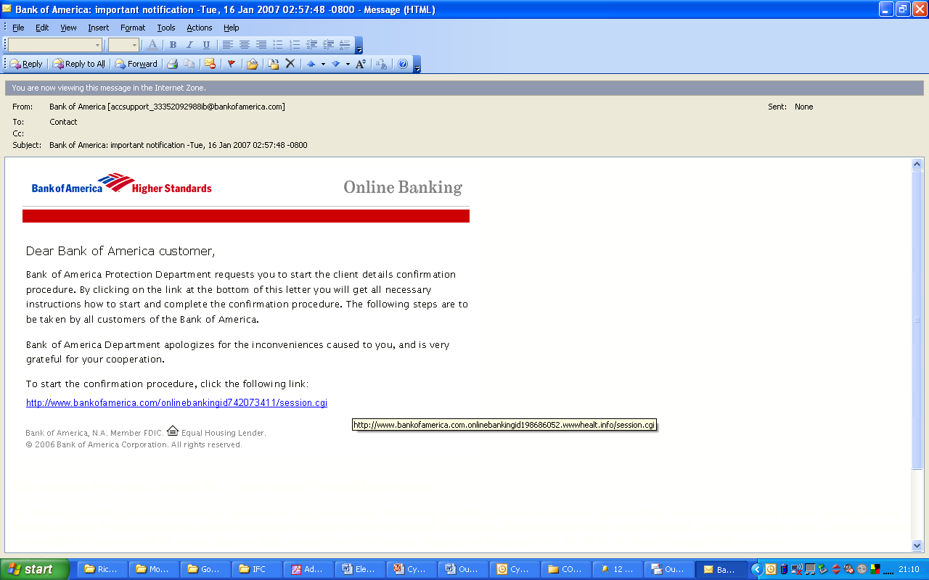
Falsuri informatice: Exemplu
Notes:
Acest slide prezintă un alt exemplu de fals informatic (phishing). Formatorul poate poate indica textul mesajului e-mail (incluzând sigla și numele expeditorului), care sugerează că mesajul e-mail a fost primit de la sistemul de servicii bancare electronice al Bank of America. Apoi formatorul poate explica faptul că adresa URL din e-mail conduce în final la un site web fals care nu are legătură cu Bank of America. Formatorul poate explica că aceste mesaje e-mail sunt expediate adesea pentru a fi utilizate în scopuri juridice, ca de exemplu pentru inițierea tranzacțiilor.

Slide 10
Falsuri informatice („adăugare, modificare…”)
Fiecare dintre Părți poate adopta măsurile legislative și de altă natură care pot fi necesare pentru incriminarea, în baza legislației naționale, atunci când sunt comise în mod intenționat și fraudulos, a adăugării, modificării, ștergerii sau suprimării datelor informatice, din care să rezulte date neautentice, cu intenția ca acestea să fie luate în considerare sau utilizate în scopuri legale ca și cum ar fi autentice, chiar dacă sunt sau nu sunt în mod direct lizibile și inteligibile.
O Parte va putea condiționa răspunderea penală de existența unei intenții frauduloase sau a unei alte intenții delictuale.
Domeniul de aplicare al acestei infracțiuni este limitat la falsificarea documentelor prin:
  Introducerea datelor corecte sau incorecte
  Modificare ulterioară (modificări, variații, modificări parțiale)
  Ștergere (îndepărtarea datelor de pe un mediu de stocare)
  Suprimare (ascunderea datelor)
Notes:
În partea stângă a acestui slide se prezintă textul Articolului 7 din Convenția de la Budapesta cu evidențierea unui element („introducere, modificare, ștergere sau suprimare”).
În partea dreaptă, acest slide prezintă o explicație a elementului evidențiat. El prezintă cele patru mijloace de falsificare a unui document autentificat în baza Articolului 7. Acestea sunt:
Introducerea datelor corecte sau incorecte (la momentul generării sau al introducerii datelor)
Modificare ulterioară (inclusiv modificări, variații, modificări parțiale)
Ștergere (îndepărtarea datelor de pe mediul de stocare)
Suprimare (ascunderea datelor)

Slide 11
Falsuri informatice („date neautentice”)
Fiecare dintre Părți poate adopta măsurile legislative și de altă natură care pot fi necesare pentru incriminarea, în baza legislației naționale, atunci când sunt comise în mod intenționat și fraudulos, a adăugării, modificării, ștergerii sau suprimării datelor informatice, din care să rezulte date neautentice, cu intenția ca acestea să fie luate în considerare sau utilizate în scopuri legale ca și cum ar fi autentice, chiar dacă sunt sau nu sunt în mod direct lizibile și inteligibile.
O Parte va putea condiționa răspunderea penală de existența unei intenții frauduloase sau a unei alte intenții delictuale.
În general, termenul de autenticitate se referă la:
  Autenticitatea privind autorul documentului
  Autenticitatea privind corectitudinea declarațiilor incluse în document
Autenticitatea datelor privește, ca cerință minimă, emitentul datelor (indiferent de corectitudinea / veridicitatea datelor conținute)
Autenticitatea poate viza de asemenea onestitatea prezentării datelor
Notes:
În partea stângă a acestui slide se prezintă textul Articolului 7 din Convenția de la Budapesta cu evidențierea unui element („date neautentice”).
În partea dreaptă, acest slide prezintă o explicație a elementului evidențiat.
Așa cum se remarcă în Raportul Explicativ al Convenției de la Budapesta, „conceptul de falsificare la nivel național este foarte variat. Unul dintre concepte este bazat pe autenticitatea autorului documentului, iar altele sunt bazate pe corectitudinea informațiilor incluse în document. Cu toate acestea, s-a convenit că falsificarea autenticității unui document privește, ca cerință minimă, emitentul datelor, indiferent de corectitudinea / veridicitatea datelor conținute. Părțile pot merge mai departe și pot include corectitudinea datelor în definiția termenului „autentic”.

Slide 12
Falsuri informatice
(„Cu intenția de a fi folosite pentru…”)
Fiecare dintre Părți poate adopta măsurile legislative și de altă natură care pot fi necesare pentru incriminarea, în baza legislației naționale, atunci când sunt comise în mod intenționat și fraudulos, a adăugării, modificării, ștergerii sau suprimării datelor informatice, din care să rezulte date neautentice cu intenția ca acestea să fie luate în considerare sau utilizate în scopuri legale ca și cum ar fi autentice, chiar dacă sunt sau nu sunt în mod direct lizibile și inteligibile.
O Parte va putea condiționa răspunderea penală de existența unei intenții frauduloase sau a unei alte intenții delictuale.
Cerințe suplimentare legate de intenție
„în scop legal” include tranzacțiile legale și documentele relevante din punct de vedere legal
Notes:
În partea stângă a acestui slide se prezintă textul Articolului 7 din Convenția de la Budapesta cu evidențierea unui element („cu intenția ca acestea să fie luate în considerare sau utilizate în scopuri legale ca și cum ar fi autentice”).
În partea dreaptă, acest slide prezintă o explicație a elementului evidențiat.
În plus față de cerința ca falsul informatic să fie comis la nivel internațional, Articolul 7 solicită de asemenea ca o persoană să comită o faptă cu intenția ca documentul falsificat să fie utilizat în scopuri juridice (respectiv tranzacții juridice și documente relevante din punct de vedere legal). În plus, Părțile pot solicita ca această faptă să fie comisă cu intenția de a înșela o altă persoană.

Slide 13
Falsuri informatice („chiar dacă... în mod direct lizibile...”)
Fiecare dintre Părți poate adopta măsurile legislative și de altă natură care pot fi necesare pentru incriminarea, în baza legislației naționale, atunci când sunt comise în mod intenționat și fraudulos, a adăugării, modificării, ștergerii sau suprimării datelor informatice, din care să rezulte date neautentice cu intenția ca acestea să fie luate în considerare sau utilizate în scopuri legale ca și cum ar fi autentice, chiar dacă sunt sau nu sunt în mod direct lizibile și inteligibile.
O Parte va putea condiționa răspunderea penală de existența unei intenții frauduloase sau a unei alte intenții delictuale.
Datele neautentice nu trebuie să fie în mod neapărat lizibile și inteligibile pentru un om
Notes:
În partea stângă a acestui slide se prezintă textul Articolului 7 din Convenția de la Budapesta cu evidențierea unui element („chiar dacă... direct lizibile și inteligibile... alte intenții delictuale”).
În partea dreaptă, acest slide prezintă o explicație a elementului evidențiat.
Datele neautentice nu trebuie să fie în mod neapărat lizibile și inteligibile pentru un om. Acesta reprezintă un aspect unic al falsului informatic, care spre deosebire de falsificarea tradițională nu trebuie să prezinte neapărat date lizibile pentru oameni ale datelor falsificate.

Slide 14
Falsuri informatice
(„intenție frauduloasă…”)
Fiecare dintre Părți poate adopta măsurile legislative și de altă natură care pot fi necesare pentru incriminarea, în baza legislației naționale, atunci când sunt comise în mod intenționat și fraudulos, a adăugării, modificării, ștergerii sau suprimării datelor informatice, din care să rezulte date neautentice cu intenția ca acestea să fie luate în considerare sau utilizate în scopuri legale ca și cum ar fi autentice, chiar dacă sunt sau nu sunt în mod direct lizibile și inteligibile.
O Parte va putea condiționa existența unei intenții frauduloase sau a unei alte intenții delictuale înainte de aplicarea răspunderii penale.
Părțile pot limita incriminarea falsurilor informatice pe baza următoarelor elementele de clasificare:
  Intenție frauduloasă
  Intenție delictuală
Notes:
În partea stângă a acestui slide se prezintă textul Articolului 7 din Convenția de la Budapesta cu evidențierea unui element („ intenția de a înșela... alte intenții delictuale”).
În partea dreaptă, acest slide prezintă o explicație a elementului evidențiat.
Părțile pot reduce domeniul de aplicare al Articolului 7, care prevede incriminarea generală a falsurilor informatice, cu anumite elemente de identificare. În particular, părțile pot solicita ca falsurile informatice să fie comise cu intenția de înșelăciune sau o altă intenție delictuală.

Slide 15
Fraude informatice
Secțiunea 2
Prevederi de fond ale Convenției de la Budapesta (Partea 2)
Notes:
Acest prim set de slide-uri va analiza infracțiunea de fals informatic din Articolul 8 din Convenția de la Budapesta.

Slide 16
Fraude informatice
Fraude informatice
(Articolul 8 – Convenția de la Budapesta)
Definește infracțiunile accesorii fraudei privind infracțiunile tangibile
Notes:
Frauda informatică, așa cum este descrisă în Articolul 8 din Convenția de la Budapesta, incriminează cauzarea de pierdere a posesie de bunuri pentru o altă persoană, în mod intenționat și fără drept, prin introducerea, modificarea, ștergerea sau suprimarea datelor informatice, sau prin interferența în funcționarea unui sistem informatic, în scopul fraudulos sau ilicit de dobândire, fără drept, a unui beneficiu economic în scopul propriu sau al unei alte persoane.
Aceasta reprezintă o infracțiune majoră, în special deoarece activele reprezentate sau administrate în sistemele informatice, ca de exemplu fondurile electronice, depozitele financiare, etc. au devenit ținta manipulărilor, similar formelor de proprietate tradiționale. Datorită naturii unice a modului în care fraudele pot fi comise în legătură cu activele administrate de sisteme informatice (respectiv prin manipularea datelor introduse sau a programului), Convenția de la Budapesta solicită Părților să întreprindă măsuri legislative pentru incriminarea acestor fapte.

Slide 17
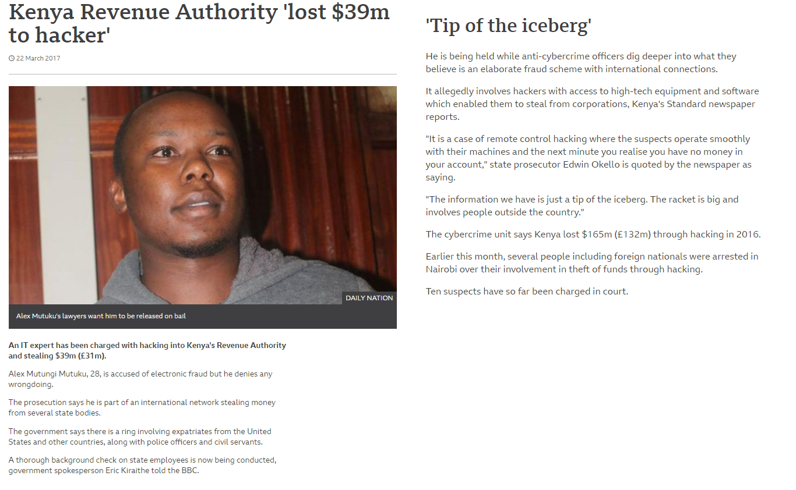
Fraude informatice: Exemplu
Autoritatea fiscală din Kenya a fost fraudată cu 39m $ de un hacker
„Vârful ghețarului”
Acesta este reținut în timp de agenții de combatere a criminalității informatice investighează ceea ce ei consideră a fi o schemă complexă de fraudă cu ramificații internaționale.
Se presupune că aceasta include hackeri cu acces la echipamente și software high-tech care le-a permis să fure bani de la corporații, raportează publicația Kenya's Standard.
„Acesta este cazul unei fraude de la distanță în care suspecții operează nevăzuți și în secunda următoare realizați că nu mai aveți bani în cont,” afirmă procurorul Edwin Okello citat de această publicație.
„Informațiile pe care le deținem reprezintă doar vârful ghețarului. Rețeaua este extinsă și implică persoane din străinătate”.
Unitatea de criminalitate informatică afirmă că Kenya a pierdut 165m $ (132m £) prin activități de piraterie informatică în anul 2016.
La începutul acestei luni, mai multe persoane, inclusiv cetățeni străini, au fost arestați în Nairobi datorită implicării în furt de fonduri prin piraterie informatică.
Până în prezent zece suspecți au fost puși sub acuzare.
Un expert IT a fost acuzat pentru fraudarea sistemelor Autorității Fiscale din Kenya cu 39m $ (31m £).
Alex Mutungi Mutuku, în vârstă de 28 de ani, este acuzat pentru fraudă electronică, însă acesta neagă toate acuzațiile.
Procuratura afirmă că acesta face parte dintr-o rețea internațională care fură bani de la mai multe autorități de stat.
Guvernul afirmă că există o rețea de expatriați din Statele Unite și din alte țări, în care sunt implicați și polițiști și funcționari publici.
În prezent se desfășoară cercetări asupra funcționarilor publici, a afirmat purtătorul de cuvânt al guvernului, Eric Kiraithe, pentru BBC.
Notes:
Acest slide prezintă o captură de ecran a unui articol de pe Internet care descrie modul în care un bărbat din Kenya a fost pus sub acuzare pentru fraudă electronică comisă prin fraudarea site-ului web al Autorității Fiscale din Kenya. Un bărbat din Kenya a fost pus sub acuzare pentru fraudarea sistemelor Autorității Fiscale din Kenya (KRA) și pentru provocarea unei pierderi de aproximativ 4 miliarde Sh. „Acesta este cazul unei fraude de la distanță în care suspecții operează nevăzuți și în secunda următoare realizați că nu mai aveți bani în cont. Informațiile pe care le deținem reprezintă doar vârful ghețarului. Rețeaua este extinsă și implică persoane din străinătate”, a afirmat un procuror din Kenya.
Link-ul către articol este disponibil aici: https://www.bbc.com/news/world-africa-39351172

Slide 18
Falsuri informatice („adăugare, modificare, ștergere…”)
Fiecare dintre Părți va adopta măsurile legislative și de altă natură care pot fi necesare pentru incriminarea în baza legislației naționale, atunci când este comisă în mod intenționat și fraudulos, contribuția la pierderea dreptului de proprietate al unei alte persoane prin:
  introducerea, modificarea, ștergerea sau suprimarea datelor informatice,
  interferența în funcționarea unui sistem informatic, în scopul fraudulos sau ilicit de dobândire, fără drept, a unui beneficiu economic în scopul propriu sau al unei alte persoane.
Domeniul de aplicare al acestei infracțiuni este limitat la contribuția la pierderea dreptului de proprietate al unei alte persoane prin:
  Introducerea datelor corecte sau incorecte
  Modificare ulterioară (modificări, variații, modificări parțiale)
  Ștergere (îndepărtarea datelor de pe un mediu de stocare)
  Suprimare (ascunderea datelor)
  Interferență în funcționarea unui sistem informatic
Notes:
În partea stângă a acestui slide se prezintă textul Articolului 8 din Convenția de la Budapesta cu evidențierea unui element („introducere, modificare, ștergere sau suprimarea datele computerizate... ”). Interferență… funcționarea unui sistem informatic”).
În partea dreaptă, acest slide prezintă o explicație a elementului evidențiat.
Acestea reprezintă cele cinci mijloace prin care se poate provoca o pierdere de proprietate în baza Articolului 8. Acestea sunt:
Introducerea datelor corecte sau incorecte (la momentul generării sau al introducerii datelor)
Modificare ulterioară (inclusiv modificări, variații, modificări parțiale)
Ștergere (îndepărtarea datelor de pe mediul de stocare)
Suprimare (ascunderea datelor)
Interferență (în funcționarea unui sistem informatic)

Slide 19
Fraude informatice
(„pierderea dreptului de proprietate”)
Fiecare dintre Părți va adopta măsurile legislative și de altă natură care pot fi necesare pentru incriminarea în baza legislației naționale, atunci când este comisă în mod intenționat și fraudulos, contribuția la pierderea dreptului de proprietate al unei alte persoane prin:
  introducerea, modificarea, ștergerea sau suprimarea datelor informatice,
  interferența în funcționarea unui sistem informatic, în scopul fraudulos sau ilicit de dobândire, fără drept, a unui beneficiu economic în scopul propriu sau al unei alte persoane.
Acțiunea de fraudă informatică trebuie să provoace pierderi economice sau personale directe pentru o altă persoană
Acestea pot include pierderea de:
  Bani
  Imobilizări corporale
  Imobilizări necorporale cu valoare economică
Notes:
În partea stângă a acestui slide se prezintă textul Articolului 8 din Convenția de la Budapesta cu evidențierea unui element („pierderea de proprietate”).
În partea dreaptă, acest slide prezintă o explicație a elementului evidențiat.
În ceea ce privește infracțiunea de fraudă informatică, este necesar ca fapta să conducă la pierderi economice directe sau la pierderea proprietății a unei alte persoane. Acest lucru poate include pierderi financiare, pierderi de active corporale și necorporale cu valoare economică.

Slide 20
Fraude informatice („fraudulos… ilicit…”)
Fiecare dintre Părți va adopta măsurile legislative și de altă natură care pot fi necesare pentru incriminarea în baza legislației naționale, atunci când este comisă în mod intenționat și fraudulos, contribuția la pierderea dreptului de proprietate al unei alte persoane prin:
  introducerea, modificarea, ștergerea sau suprimarea datelor informatice,
  interferența în funcționarea unui sistem informatic, în scopul fraudulos sau ilicit de dobândire, fără drept, a unui beneficiu economic în scopul propriu sau al unei alte persoane.
Cerințe suplimentare legate de intenție
Fapta trebuie comisă de infractor în scopul dobândirii unui beneficiu necuvenit pentru el însuși sau pentru o altă persoană
Notes:
În partea stângă a acestui slide se prezintă textul Articolului 8 din Convenția de la Budapesta cu evidențierea unui element („în scopul fraudulos sau ilicit de dobândire, fără drept, a unui beneficiu economic în scopul propriu sau al unei alte persoane”).
În partea dreaptă, acest slide prezintă o explicație a elementului evidențiat.
În plus față de cerința ca frauda informatică să fie comisă cu intenție, Articolul 8 prevede de asemenea ca o persoană să comită o faptă cu intenția frauduloasă sau delictuală de a obține în mod ilicit un beneficiu economic în scopul propriu sau al unei alte persoane. Ca exemplu, practicile comerciale legate de concurența pe piață care pot provoca un dezavantaj economic pentru o persoană și care pot fi în beneficiul alteia, însă nu sunt derulate cu intenție frauduloasă sau delictuală, nu vor fi acoperite de această infracțiune.

Slide 21

Sondaj
O societate introduce în site-ul web propriu informații legate de superioritatea produsului său față de un produs concurent. Acest lucru contribuie la beneficiul economic al societății respective și la o pierdere materială a societății concurente.
Această faptă reprezintă o infracțiune în baza Articolului 8 al Convenției de la Budapesta?
a) Da
b) Nu
Notes:
Răspunsul corect este: b) Nu. Aceasta deoarece Articolul 8 din Convenția de la Budapesta prevede intenția frauduloasă sau delictuală în scopul dobândirii unui beneficiu economic pentru sine.

Slide 22
Sondaj
O societate introduce în site-ul web propriu informații legate de superioritatea produsului său față de un produs concurent. Acest lucru contribuie la beneficiul economic al societății respective și la o pierdere materială a societății concurente.
Această faptă reprezintă o infracțiune în baza Articolului 8 al Convenției de la Budapesta?
a) Da
b) Nu
Notes:
Răspunsul corect este: b) Nu. Aceasta deoarece Articolul 8 din Convenția de la Budapesta prevede intenția frauduloasă sau delictuală în scopul dobândirii unui beneficiu economic pentru sine.

Slide 23
EXPLOATAREA SEXUALĂ ONLINE ÎMPOTRIVA COPIILOR
Secțiunea 3
Prevederi de fond ale Convenției de la Budapesta (Partea 2)
Notes:
Convenția de la Budapesta – un document vizionar și robust - depășește granițele incriminării imaginilor legate de exploatarea sexuală online împotriva copiilor prin Articolul 9. Aceasta deoarece Articolul 9 incriminează pornografia infantilă care constă din reprezentări vizuale ale unor imagini realiste, inclusiv animații, care nu implică exploatarea copilului.
Acest set de slide-uri va analiza infracțiunea de pornografie infantilă din Articolul 9 din Convenția de la Budapesta.

Slide 24
Pornografie infantilă
Pornografie infantilă
(Articolul 9 – Convenția de la Budapesta)
Inovații remarcabile
Incriminarea faptelor de pornografie infantilă, comise cu ajutorul computerelor
Aspecte importante:
  Incriminarea „pseudo-imaginilor”;
  Incriminarea posesiei de materiale de pornografie infantilă
    Nu este acoperită de multe legislații
    O abordare foarte comună pentru toate forumurile internaționale (de ex. ONU)
    Uniunea Europeană
      Vizează posesia de materiale de pornografie infantilă
      Directiva 2011/92/UE a Parlamentului European și a Consiliului
Notes:
Articolul 9 din Convenția de la Budapesta prezintă una dintre cele mai importante inovații introduse de acest tratat: el incriminează faptele de pornografie infantilă comise prin intermediul unui sistem informatic.
Comerțul cu materiale de pornografie infantilă a cunoscut o intensificare puternică odată cu apariția Internetului. Rețelele de comunicare și de informare oferă multe avantaje și posibilități pentru persoanele care doresc acest tip de conținut. În plus, pe Internet, utilizatorii pot fi anonimi atunci când accesează online materiale legate de abuzuri împotriva copiilor.
În ceea ce privește infracțiunile de pornografie infantilă, un aspect este deosebit de controversat: incriminarea „pseudo-imaginilor”. Articolele Convenției acoperă nu doar situațiile în care un minor este fotografiat în timpul activității sexuale, ci și reprezentările false ale minorilor – de exemplu, imagini ale unor minori create integral de computere (de exemplu copierea capului unui minor peste corpul unui adult care comite actul sexual) sau imagini cu adulți care joacă (în mod convingător, prin comportament sau îmbrăcăminte) rolul unor minori.
Un al doilea aspect important trebuie analizat, deoarece este discutat pe larg în textul Convenției: incriminarea posesiei de materiale de pornografie infantilă. Articolul 9.1 definește ca infracțiune simpla posesie a acestui tip de materiale într-un sistem informatic și de asemenea obținerea unor astfel de imagini exclusiv pentru uz personal. Această abordare este adoptată în general și de alte forumuri internaționale care au analizat acest subiect.
Incriminarea posesiei de materiale de pornografie infantilă ușurează mult realizarea investigațiilor penale pe acest subiect, întrucât în baza acestei prevederi toate persoanele care dețin astfel de materiale pot fi urmărite penal, fără a fi necesar să se dovedească intenția specifică de utilizare a imaginilor într-un anume fel (de exemplu vânzare) sau participarea în realizarea lor. Acest lucru înseamnă de asemenea că pedofilii suspecți pot fi condamnați fără nicio dovadă privind acțiunile lor împotriva copiilor. Și, desigur, în acest mod poliția și tribunalele pot investiga și condamna furnizorii suspectați de materiale pornografice cu minori (chiar și pe baza simplei posesii), cu sau fără dovedirea tranzacției efective.
Din acest punct de vedere, este important să se ia de asemenea în considerare opțiunea legală din partea Uniunii Europene. De mai multă vreme, Uniunea Europeană a decis să incrimineze posesia de materiale pornografice cu minori - încă de la Decizia Consiliului din 29 mai 2000. Mai recent, Directiva 2011/92/UE a Parlamentului European și a Consiliului din 13 decembrie 2011 privind combaterea abuzului sexual asupra copiilor, a exploatării sexuale a copiilor și a pornografiei infantile și de înlocuire a deciziei-cadru 2004/68/JAI a Consiliului, a prevăzut că Statele Membre ale Uniunii Europene trebuie să incrimineze, printre alte conduite ilicite, achiziționarea sau posesia de materiale pornografice cu minori (Articolul 5.2). Cu toate acestea, același document oferă posibilitatea Statelor Membre să decidă dacă această incriminare se aplică cazurilor în care materialul pornografic respectiv a fost deținut de producător exclusiv pentru uz propriu (în măsura în care materialul pornografic nu a fost utilizat în scopul producției și cu condiția ca această faptă să nu implice riscul de diseminare a materialului).
Această opțiune din partea Uniunii Europene este în deplină conformitate cu Articolul 9 din Convenția de la Budapesta care incriminează producția, furnizarea sau punerea la dispoziție, distribuția sau transmiterea, obținerea sau posesia de pornografie infantilă pe un sistem informatic sau pe un mediu de stocare a datelor computerizate. Cu toate acestea, includerea faptelor de „obținere” sau „posesie” permite rezerve ale Părților Convenției.
Această opțiune a fost subliniată de Convenția Consiliului Europei privind protecția copiilor (CETS 201), emisă de Consiliul Europei și disponibilă pentru semnare în anul 2007. Scopul acestui tratat este armonizarea prevederilor dreptului penal în rândul Părților, vizând protejarea copiilor împotriva exploatării sexuale. În conformitate cu Articolul 20, printre altele, trebuie incriminate „procurarea de pornografie infantilă pentru sine sau pentru altul” și „deținerea de pornografie infantilă”.

Slide 25
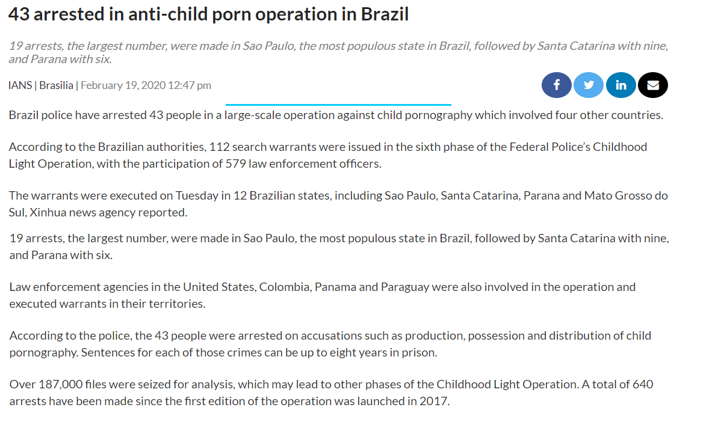
Pornografie infantilă: Exemplu
43 de persoane au fost arestate în cadrul unei operațiuni împotriva pornografiei infantile din Brazilia
19 arestări, cele mai numeroase, au fost efectuare în Sao Paulo, regiunea cea mai populată din Brazilia, urmată de Santa Catarina cu nouă, și Parana cu șase.
IANS | Brasilia | 19 februarie 2020 12:47 pm
Poliția braziliană a arestat 43 de persoane în cadrul unei operațiuni de amploare împotriva pornografiei infantile, în care au fost implicate și alte patru state.
Conform autorităților braziliene, au fost emise 112 de mandate de percheziție în a șasea etapă a operațiunii poliției federale Childhood Light Operation, cu participarea a 579 de agenți.
Aceste mandate au fost executate marți în 12 regiuni din Brazilia, printre care Sao Paulo, Santa Catarina, Parana și Mato Grosso do Sul, a raportat agenția de știri Xinhua.
19 arestări, cele mai numeroase, au fost efectuare în Sao Paulo, regiunea cea mai populată din Brazilia, urmată de Santa Catarina cu nouă, și Parana cu șase.
De asemenea, au fost implicate agenții de aplicare a legii din SUA, Columbia, Panama și Paraguay, care au executat mandate de arestare în teritoriile lor.
Conform surselor din cadrul poliției, cele 43 de persoane au fost arestate pentru acuzații precum producerea, deținerea și distribuția de pornografie infantilă. Pedeapsa pentru fiecare dintre aceste infracțiuni poate ajunge până la opt ani de închisoare.
Peste 187.000 de fișiere au fost confiscate pentru investigație, care pot conduce la alte etape ale operațiunii Childhood Light Operation. În total au fost efectuate 640 de arestări de la lansarea acestei operațiuni în anul 2017.
Notes:
Acest slide conține o captură de ecran a unui articol de știri care descrie cum 43 de persoane au fost arestate în cadrul unei operațiuni împotriva pornografiei infantile din Brazilia realizată în coordonare cu agențiile de aplicare a legii din SUA, Columbia, Panama și Paraguay. Aceste persoane erau suspectate că erau implicate în producerea, deținerea și distribuția de pornografie infantilă prin sisteme informatice – toate acestea reprezentând infracțiuni în baza Convenției de la Budapesta. Raportul explică de asemenea cum au fost confiscate 187.000 de fișiere pentru analiză.
Link pentru articol: https://www.thestatesman.com/world/43-arrested-anti-child-porn-operation-brazil-1502857436.html

Slide 26
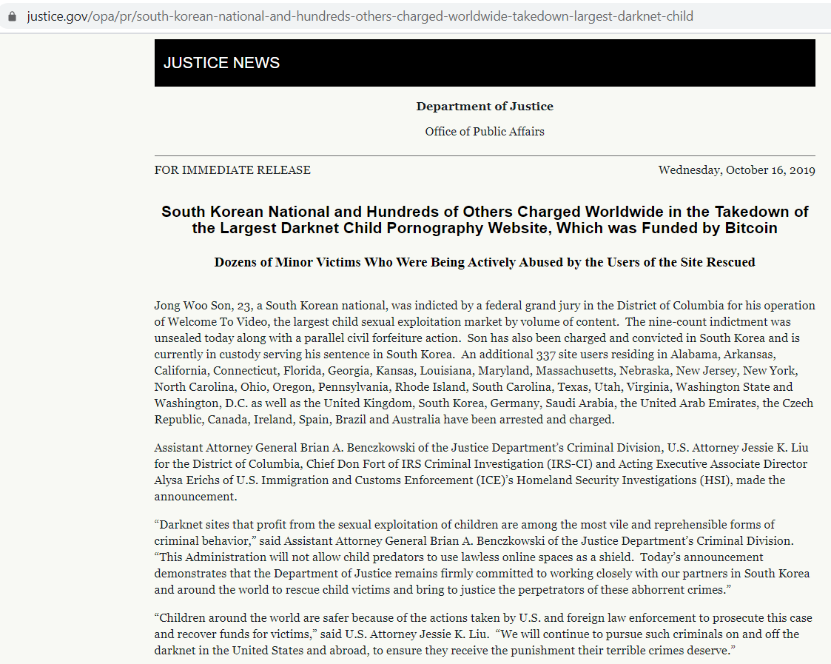
Pornografie infantilă: Exemplu
Departamentul de Justiție
Biroul Afacerilor Publice
Un sud-coreean și alte sute de persoane puse sub acuzare la nivel mondial în cadrul operațiunii de desființare a celui mai mare site web de pornografie infantilă de pe Darknet, finanțat de Bitcoin
Au fost salvați zeci de victime minore abuzate de utilizatorii acestui site web
Jong Woo Son, 23, cetățean sud-coreean, a fost pus sub acuzare de un înalt tribunal federal din Districtul Columbia pentru operațiunea sa Welcome To Video, cea mai mare piață de exploatare sexuală a minorilor din punct de vedere al volumului de conținut. Dosarul cu nouă capete de acuzare a fost făcut public astăzi, împreună cu o acțiune civilă paralelă de confiscare de bunuri. Son a fost de asemenea acuzat și condamnat în Coreea de Sud și în prezent își ispășește pedeapsa în Coreea de Sud. Au fost arestați și alți 337 de utilizatori ai acestui website din Alabama, Arkansas, California, Connecticut, Florida, Georgia, Kansas, Louisiana, Maryland, Massachusetts, Nebraska, New Jersey, New York, North Carolina, Ohio, Oregon, Pennsylvania, Rhode Island, South Carolina, Texas, Utah, Virginia, Washington State and Washington, D.C. precum și Regatul Unit, Coreea de Sud, Germania, Arabia Saudită, Emiratele Arabe Unite, Republica Cehă, Canada, Irlanda, Spania, Brazilia și Australia.
Acest anunț a fost făcut de Procurorul General Adjunct Brian A. Benczkowski din cadrul Diviziei Penale a Departamentului de Justiție, Procurorul SUA Jessie K. Liu pentru Districtul Columbia, Chief Don Fort din cadrul Investigații Penale IRS (IRS-CI) și Directorul Adjunct Alysa Erichs din icadrl U.S. Immigration and Customs Enforcement (ICE) Homeland Security Investigations (HSI).
„Site-urile web Darknet care profită de pe urma exploatării sexuale a copiilor reprezintă una dintre cele josnice și reprobabile forme de conduită infracțională,” a afirmat Procurorul General Adjunct Brian A. Benczkowski din cadrul Diviziei Penale a Departamentului de Justiție. „Acest guvern nu va permite persoanelor care comit abuzuri împotriva minorilor să folosească spațiile online ilegale drept scut. Anunțul de astăzi demonstrează că Departamentul de Justiție își menține angajamentul de a colabora îndeaproape cu partenerii noștri din Coreea de Sud pentru salvarea victimelor și pentru a aduce în fața justiției persoanele care se fac vinovate de aceste oribile infracțiuni.”
„Copiii din întreaga lume sunt mai în siguranță datorită acțiunilor întreprinse de poliția din SUA și din străinătate pentru a aduce acest caz în instanță și pentru a recupera fonduri pentru victime,” a afirmat Procurorul SUA Jessie K. Liu. „Vom continua să urmărim acești infractori în, și în afara, Darknet, atât în Statele Unite cât și în străinătate, pentru a ne asigura că aceștia primesc pedeapsa meritată pentru infracțiunile lor teribile.”
Notes:
Acest slide conține o captură de ecran a unui comunicat de presă al Departamentului de Justiție SUA privind modul în care sute de persoane din întreaga lume au fost puse sub acuzare în legătură cu cel mai mare site web de pornografie infantilă de pe Darknet. Un sud-coreean a fost pus sub acuzare pentru operarea site-ului web Welcome to the Video, iar 337 de utilizatori ai acestui site web au fost arestați și puși sub acuzare.

Slide 27
Pornografie infantilă („fraudulos”)
1 Fiecare dintre Părți va adopta măsurile legislative și de altă natură care pot fi necesare pentru incriminarea în baza legislației naționale, atunci când este comisă în mod intenționat și fraudulos, a următoarelor fapte:
  a producerea de materiale de pornografie infantilă în scopul distribuirii sale printr-un sistem informatic;
  b oferirea sau punerea la dispoziție a pornografiei infantile printr-un sistem informatic;
  c distribuirea sau transmiterea pornografiei infantile printr-un sistem informatic;
  d procurarea de pornografie infantilă, printr-un sistem informatic, pentru sine sau pentru altul;
  e posesia de pornografie infantilă pe un sistem informatic sau pe un mediu de stocare a datelor computerizate.
Pot exista temeiuri juridice sau alte principii relevante similare care scutesc persoana respectivă de răspundere penală
Aceste temeiuri pot fi bazate pe libertatea de exprimare, libertatea de gândire și dreptul la intimitate
Părțile pot permite de asemenea o apărare legată de materialele pornografice în scop artistic, medical, științific sau similar
Notes:
În partea stângă a acestui slide se prezintă textul Articolului 9 din Convenția de la Budapesta cu evidențierea unui element („fără drept”).
În partea dreaptă, acest slide prezintă o explicație a elementului evidențiat.
Convenția de la Budapesta prevede că multe dintre infracțiunile acoperite trebuie să fie comise „fără drept”, sau fără autorizarea persoanei sau a entității relevante. Este posibil ca faptele descrise în Articolul 9 să fie comise „cu drept”. Există și alte apărări posibile pentru faptele descrise în Articolul 9; de ex. faptul că materialul pornografic are un fundament artistic, medical, științific sau un alt fundament similar.

Slide 28
Pornografie infantilă
(„producerea… oferirea…”)
1 Fiecare dintre Părți va adopta măsurile legislative și de altă natură care pot fi necesare pentru incriminarea în baza legislației naționale, atunci când este comisă în mod intenționat și fraudulos, a următoarelor fapte:
  producerea de materiale de pornografie infantilă în scopul distribuirii acestora printr-un sistem informatic;
  oferirea sau punerea la dispoziție a pornografiei infantile printr-un sistem informatic;
  distribuirea sau transmiterea pornografiei infantile printr-un sistem informatic;
  procurarea de pornografie infantilă, printr-un sistem informatic, pentru sine sau pentru altul;
  posesia de pornografie infantilă pe un sistem informatic sau pe un mediu de stocare a datelor computerizate.
Consecințele pentru fiecare participant de la momentul producției până la momentul deținerii materialelor de pornografie infantilă
Incriminează:
  Producerea de materiale de pornografie infantilă (în scopul distribuirii acestora printr-un sistem informatic)
  Diseminarea materialelor de pornografie infantilă (solicitarea altor persoane în scopul obținerii de materiale de pornografie infantilă)
  Punerea la dispoziție a materialelor de pornografie infantilă (postarea online a materialelor de pornografie infantilă pentru uzul altor persoane, inclusiv prin înființarea de site-uri web pentru pornografie infantilă)
Notes:
În partea stângă a acestui slide se prezintă textul Articolului 9 din Convenția de la Budapesta cu evidențierea unui element („producția, furnizarea sau punerea la dispoziție”).
În partea dreaptă, acest slide prezintă o explicație a elementului evidențiat.

Slide 29
Pornografie infantilă („distribuție… transmitere…”)
1 Fiecare dintre Părți va adopta măsurile legislative și de altă natură care pot fi necesare pentru incriminarea în baza legislației naționale, atunci când este comisă în mod intenționat și fraudulos, a următoarelor fapte:
  producerea de materiale de pornografie infantilă în scopul distribuirii acestora printr-un sistem informatic;
  oferirea sau punerea la dispoziție a pornografiei infantile printr-un sistem informatic;
  distribuirea sau transmiterea pornografiei infantile printr-un sistem informatic;
  procurarea de pornografie infantilă, printr-un sistem informatic, pentru sine sau pentru altul;
  posesia de pornografie infantilă pe un sistem informatic sau pe un mediu de stocare a datelor computerizate.
Incriminează:
  Distribuția materialelor de pornografie infantilă (diseminarea activă de pornografie infantilă)
  Transmiterea de materiale de pornografie infantilă (transmiterea de materiale de pornografie infantilă printr-un sistem informatic).
  procurarea de materiale de pornografie infantilă pentru sine sau pentru o altă persoană (obținerea activă de materiale de pornografie infantilă, inclusiv prin descărcare de pe Internet)
  posesia de pornografie infantilă (posesia pe un sistem informatic sau pe un suport de date)
Notes:
În partea stângă a acestui slide se prezintă textul Articolului 9 din Convenția de la Budapesta cu evidențierea unui element („distribuția sau transmiterea, obținerea sau posesia”).
În partea dreaptă, acest slide prezintă o explicație a elementului evidențiat.

Slide 30
Pornografie infantilă
(„material pornografic…”)
2 În scopul paragrafului 1 de mai sus, termenul de „pornografie infantilă” va include materiale pornografice care înfățișează în mod vizibil:
  un minor implicat în activități sexuale explicite;
  o persoană care pare a fi minoră, implicată în activități sexuale explicite;
  imagini realistice ale unui minor implicat în activități sexuale explicite;
3 În scopul paragrafului 2 de mai sus, termenul de „minor” va include toate persoanele cu vârsta sub 18 ani. Cu toate acestea, oricare Parte poate solicita o altă limită de vârstă, care nu va fi mai mică de 16 ani.
4 Fiecare dintre Părți își poate rezerva dreptul de a nu aplica, integral sau parțial, paragraful 1, sub-paragrafele d și e, și 2, sub-paragrafele b și c.
Guvernată de standardele naționale privind clasificarea materialelor astfel:
  Obscene
  Neconforme cu moralitate publică
  Ilicite în mod similar
Materialele cu scop artistic, medical, științific sau similar nu pot fi clasificate drept pornografice
Redarea vizuală cuprinde datele stocate pe un sistem informatic sau un mediu de stocare care pot fi convertite în imagini vizuale
Notes:
În partea stângă a acestui slide se prezintă textul Articolului 9 din Convenția de la Budapesta cu evidențierea unui element („materiale pornografice care înfățișează în mod vizibil”).
În partea dreaptă, acest slide prezintă o explicație a elementului evidențiat.
În particular acest slide explică criteriile prin care se determină dacă un anumit material are o natură pornografică. Conținutul trebuie analizat pe baza standardelor naționale privind obscenitatea, moralitatea publică etc.
Deși textul din Articolul 9 sugerează că materialul pornografic trebuie să reprezinte o imagine vizuală, el este de asemenea formulat pentru a include datele stocate pe un sistem informatic sau pe un mediu de stocare a datelor computerizate care poate realiza conversia în imagini vizuale.

Slide 31
Pornografie infantilă („activități sexuale explicite…”)
2 În scopul paragrafului 1 de mai sus, termenul de „pornografie infantilă” va include materiale pornografice care înfățișează în mod vizibil:
  a un minor implicat în activități sexuale explicite;
  b o persoană care pare a fi minoră, implicată în activități sexuale explicite;
  c imagini realistice ale unui minor implicat în activități sexuale explicite.
3 În scopul paragrafului 2 de mai sus, termenul de „minor” va include toate persoanele cu vârsta sub 18 ani. Cu toate acestea, oricare Parte poate solicita o altă limită de vârstă, care nu va fi mai mică de 16 ani.
4 Fiecare dintre Părți își poate rezerva dreptul de a nu aplica, integral sau parțial, paragraful 1, sub-paragrafele d și e, și 2, sub-paragrafele b și c.
Acoperă cel puțin:
  Act sexual inclusiv actul sexual genital-genital, oral-genital, anal-genital sau oral-anal între minori, sau între un adult și un minor, de același sex sau de sex opus.
  Cruzime
  Masturbare
  Abuz sadic sau masochist în contextul contactului sexual
  Expunerea lascivă a organelor genitale sau a zonei pubiene a minorului.
Părțile pot aplica o definiție mai vastă a activității sexuale explicite
Nu contează dacă activitatea este reală sau simulată
Notes:
În partea stângă a acestui slide se prezintă textul Articolului 9 din Convenția de la Budapesta cu evidențierea unui element („activități sexuale explicite”).
În partea dreaptă, acest slide prezintă o explicație a elementului evidențiat.
El evidențiază un criteriu minim pentru a stabili un anumit material înfățișează „activități sexuale explicite”. Părțile au libertatea de a folosi o definiție mai largă a acestui termen. Este important de reținut că activitățile sexuale explicite înfățișate nu trebuie să fie reale; ele pot fi de asemenea simulate.

Slide 32
Pornografie infantilă
(„înfățișează … minor…”)
2 2 În scopul paragrafului 1 de mai sus, termenul de „pornografie infantilă” va include materiale pornografice care ilustrează în mod vizibil:
  a un minor implicat în activități sexuale explicite;
  b o persoană care pare a fi minoră implicată în activități sexuale explicite;
  c imagini realistice ale unui minor implicat în activități sexuale explicite.
3 În scopul paragrafului 2 de mai sus, termenul de „minor” va include toate persoanele cu vârsta sub 18 ani. Cu toate acestea, oricare Parte poate solicita o altă limită de vârstă, care nu va fi mai mică de 16 ani.
4 Fiecare dintre Părți își poate rezerva dreptul de a nu aplica, integral sau parțial, paragraful 1, sub-paragrafele d și e, și 2, sub-paragrafele b și c.
Sunt acoperite următoarele imagini:
  Abuzul sexual asupra unui minor
  Imagini care înfățișează o persoană care pare a fi minoră, implicată în activități sexuale explicite
  Imagini care, deși par „reale”, nu conțin în fapt un minor implicat activități sexuale explicite; inclusiv imaginile care sunt modificate, ca de exemplu imagini modificate ale unor persoane, sau care sunt chiar generate integral de computer
Notes:
În partea stângă a acestui slide se prezintă textul Articolului 9 din Convenția de la Budapesta cu evidențierea unui element („înfățișează... minor... persoană care pare a fi minoră... imagini realistice ale unui minor”).
În partea dreaptă, acest slide prezintă o explicație a elementului evidențiat.
El prezintă și explică subiectul imaginilor în baza Articolului 9. Imagini ale abuzului sexual împotriva unor copii reali; imagini care înfățișează o persoană care pare a fi minoră (indiferent dacă este minoră sau nu) implicată în activități sexuale explicite; și imagini care deși par reale nu implică în mod efectiv un minor implicat în activități sexuale explicite.

Slide 33
Pornografie infantilă
(„minor… sub vârsta de 18 ani”)
2 În scopul paragrafului 1 de mai sus, termenul de „pornografie infantilă” va include materiale pornografice care înfățișează în mod vizibil:
  a un minor implicat în activități sexuale explicite;
  b o persoană care pare a fi minoră, implicată în activități sexuale explicite;
  c imagini realistice ale unui minor implicat în activități sexuale explicite.
3 În scopul paragrafului 2 de mai sus, termenul de „minor” va include toate persoanele cu vârsta sub 18 ani. Cu toate acestea, oricare Parte poate solicita o altă limită de vârstă, care nu va fi mai mică de 16 ani.
4 Fiecare dintre Părți își poate rezerva dreptul de a nu aplica, integral sau parțial, paragraful 1, sub-paragrafele d și e, și 2, sub-paragrafele b și c.
În conformitate cu definiția minorului din Articolul 1 al Convenției ONU cu privire la Drepturile Copilului
În general minorul înseamnă toate persoanele cu vârsta sub 18 ani Părțile pot stabili o altă limită de vârstă, cu condiția ca aceasta să nu fie mai mică de 16 ani
Vârsta se referă la utilizarea (reală sau fictivă) a copiilor ca obiecte sexuale; și nu va vârsta limită pentru consimțământul pentru relații sexuale
Notes:
În partea stângă a acestui slide se prezintă textul Articolului 9 din Convenția de la Budapesta cu evidențierea unui element („„minor”… cu vârsta sub 18 ani”).
În partea dreaptă, acest slide prezintă o explicație a elementului evidențiat.
El definește termenul „Minor” așa cum este utilizat în Articolul 9. Această definiție este limitată la înfățișarea minorilor reali / fictivi drept obiecte sexuale; și nu face nicio referire la stabilirea vârstei necesare pentru consimțământul pentru relații sexuale.

Slide 34
Sondaj
Ați confiscat un fișier audio care conține narațiunea unei scene de pornografie infantilă interpretată de minori.
Această faptă reprezintă o infracțiune în baza Articolului 9 al Convenției de la Budapesta?
a) Da
b) Nu
Notes:
Răspunsul corect este: b) Nu. deoarece Articolul 9 din Convenția de la Budapesta acoperă doar imaginile vizuale.

Slide 35
Sondaj
Ați confiscat un fișier audio care conține narațiunea unei scene de pornografie infantilă interpretată de minori.
Această faptă reprezintă o infracțiune în baza Articolului 9 al Convenției de la Budapesta?
a) Da
b) Nu
35
Notes:
Răspunsul corect este: b) Nu. deoarece Articolul 9 din Convenția de la Budapesta acoperă doar imaginile vizuale.

Slide 36
ÎNCĂLCAREA DREPTURILOR DE AUTOR ȘI A DREPTURILOR AFERENTE
Secțiunea 4
Prevederi de fond ale Convenției de la Budapesta (Partea 2)
Notes:
Acest set de slide-uri va analiza infracțiunea de încălcare a drepturilor de autor și a drepturilor aferente din Articolul 10 din Convenția de la Budapesta.

Slide 37
Încălcarea drepturilor de autor
și a drepturilor aferente
Drepturi de proprietate intelectuală
(Articolul 10 – Convenția de la Budapesta)
nu introduce o nouă reglementare asupra acestui subiect
scopul Convenției de la Budapesta
  pentru aplicarea reglementărilor prealabile privind drepturile de autor: drepturile din viața reală trebuie respectate și în universul online
  încălcarea drepturilor de autor on-line, sau comise prin intermediul unui sistem informatic, trebuie pedepsită în același mod ca și o infracțiune comisă în viața reală
Convenția de la Budapesta face referire la tratatele internaționale existente
  Acordul de la Paris din 24 iulie 1971
  Convenția de la Berna
  Tratate OMPI
Notes:
Convenția de la Budapesta nu include infracțiuni specifice privind drepturile de autor. În schimb, Articolul 10 din Convenția de la Budapesta subliniază doar faptul că trebuie aplicate regulile dreptului internațional privind drepturile de autor pentru mediul online: interdicțiile din viața reală trebuie aplicate și în mediul online. încălcările drepturilor de autor online, sau comise prin intermediul unui sistem informatic, trebuie pedepsite în același mod ca și o infracțiune comisă în viața reală Din acest motiv, Convenția de la Budapesta face referire la tratatele și acordurile internaționale deja existente cu privire la acest subiect (Acordul de la Paris din 24 iulie 1971, Convenția de la Berna și tratatele WIPO).

Slide 38
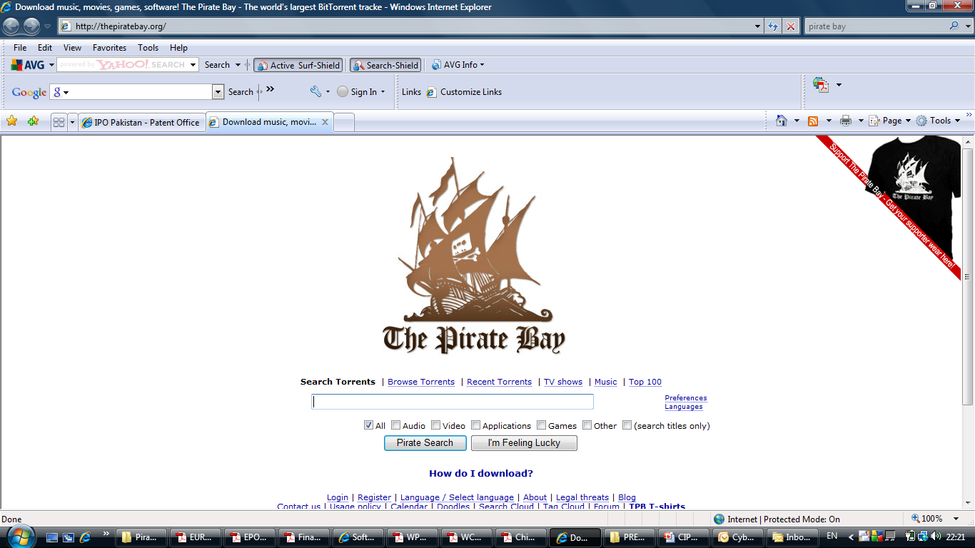
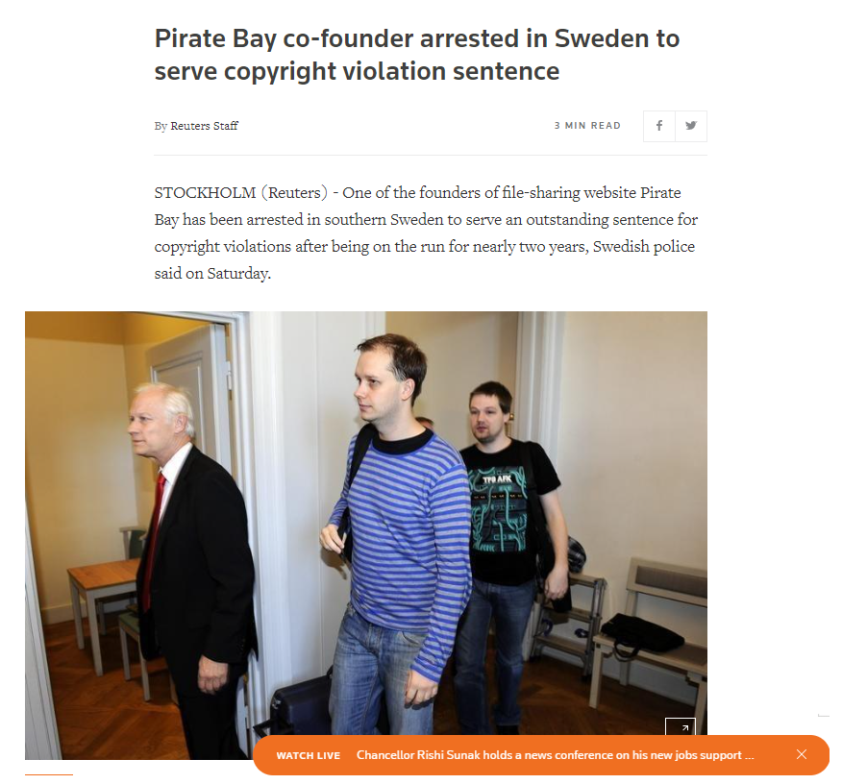
Încălcarea drepturilor de autor
și a drepturilor aferente
Co-fondatorul Pirate Bay arestat în Suedia pentru o sentință legată de încălcarea drepturilor de autor
STOCKHOLM (Reuters) - Unul dintre co-fondatorii site-ului web Pirate Bay a fost arestat în sudul Suediei pentru executarea unei sentințe pentru încălcarea drepturilor de autor după ce s-a ascuns timp de doi ani, a afirmat poliția din Suedia duminică.
Notes:
Imaginea din partea stângă a slide-ului prezintă o captură de ecran a unui website popular care pune la dispoziție link-uri pentru descărcarea de materiale piratate printr-o rețea de tip peer-to-peer sharing.
Formatorul poate utiliza imaginea din partea dreaptă pentru a explica modul în care fondatorii site-ului web The Pirate Bay au fost condamnați de un tribunal suedez pentru încălcarea drepturilor de autor. Acesta poate fi utilizat pentru a explica modul în care Articolul 10 din Convenția de la Budapesta a fost aplicat în Suedia.
Link către articol: https://uk.reuters.com/article/us-sweden-piratebay/pirate-bay-co-founder-arrested-in-sweden-to-serve-copyright-violation-sentence-idUKKBN0EB0XF20140531

Slide 39
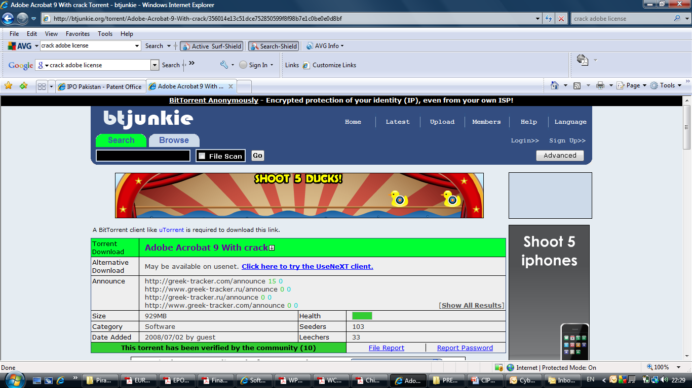
Încălcarea drepturilor de autor
și a drepturilor aferente
Notes:
Acest slide conține o captură de ecran a unui site web care pune la dispoziție versiuni piratate ale programului software Adobe. Formatorul poate folosi acest slide ca un alt exemplu de încălcare a drepturilor de autor comisă prin intermediul unui sistem informatic.

Slide 40
Încălcarea drepturilor de autor și a drepturilor aferente („încălcarea drepturilor de autor…”)
1 Fiecare dintre Părți va adopta măsurile legislative și de altă natură pe care le consideră necesare pentru a incrimina, în baza legislației naționale, încălcarea drepturilor de autor, așa cum este definită de legislația Părții respective, în baza obligațiilor asumate în baza Acordului de la Paris din 24 iulie 1971 privind revizuirea Convenției de la Berna pentru protecția operelor literare și artistice, Convenției privind aspectele comerciale ale drepturilor de proprietate intelectuală și Tratatul WIPO privind drepturile de autor, cu excepția drepturilor morale conferite de aceste convenții, atunci când aceste acțiuni sunt comise în mod intenționat, în scop comercial și cu ajutorul unui sistem informatic.
Incriminează încălcarea intenționată a drepturilor de autor și a drepturilor aferente din acordurile indicate în articol, atunci când aceste încălcări au fost comise cu ajutorul unui sistem informatic și în scop comercial
Această prevedere doar asigură că incriminarea infracțiunilor legate de drepturile de autor este aplicată pentru acțiunile comise cu ajutorul unui sistem informatic
Notes:
În partea stângă, acest slide prezintă textul Articolului 10 din Convenția de la Budapesta cu un element evidențiat („încălcarea drepturilor de autor… definită conform legii…. în baza obligațiilor asumate în baza Convenției de la Paris din 24 iulie 1971 pentru revizuirea Convenției de la Berna pentru protecția operelor literare și artistice, Convenției privind aspectele comerciale ale drepturilor de proprietate intelectuală și Tratatul WIPO privind drepturile de autor… în mod intenționat…. cu ajutorul unui funcționarea unui sistem informatic”).
În partea dreaptă, acest slide prezintă o explicație a elementului evidențiat.
Articolul 10 acoperă încălcarea drepturilor de autor (și a drepturilor aferente); însă nu și drepturile morale. Convenția de la Budapesta prevede doar că o Parte își poate extinde obligațiile existente în baza diverselor prevederi internaționale legate de încălcare comise cu ajutorul unui sistem informatic. Dacă, de exemplu, o Parte nu are astfel de obligații, ea nu este obligată să implementeze Articolul 10 din Convenția de la Budapesta. În mod similar, dacă o Parte are restricții legate de extinderea prevederilor internaționale privind drepturile de autor, ea poate aplica aceleași restricții și pentru implementarea Articolului 10.

Slide 41
Încălcarea drepturilor de autor și
a drepturilor aferente („în scop comercial”)
1 Fiecare dintre Părți va adopta măsurile legislative și de altă natură pe care le consideră necesare pentru a incrimina, în baza legislației naționale, încălcarea drepturilor de autor, așa cum este definită de legislația Părții respective, în baza obligațiilor asumate în baza Acordului de la Paris din 24 iulie 1971 privind revizuirea Convenției de la Berna pentru protecția operelor literare și artistice, Convenției privind aspectele comerciale ale drepturilor de proprietate intelectuală și Tratatul WIPO privind drepturile de autor, cu excepția drepturilor morale conferite de aceste convenții, atunci când aceste acțiuni sunt comise în mod intenționat, în scop comercial și cu ajutorul unui sistem informatic.
În conformitate cu Articolul 61 din Acordul TRIPS
Vizează pirateria la nivel comercial
Părțile pot ignora pragul de pirateria la nivel comercial și pot incrimina alte cazuri de încălcare a drepturilor de autor
Notes:
În partea stângă a acestui slide se prezintă textul Articolului 10 din Convenția de la Budapesta cu evidențierea unui element („scop comercial”).
În partea dreaptă, acest slide prezintă o explicație a elementului evidențiat.
Articolul 10 acoperă încălcarea drepturilor de autor în scop comercial, fapt care se dorește a fi în conformitate cu cadrul internațional existent în baza Acordului TRIPS. Părțile pot urmări o aplicare mai extinsă a acestei prevederi asupra tuturor formelor de încălcare, chiar dacă nu sunt comise în scop comercial.

Slide 42
Încălcarea drepturilor de autor și a drepturilor aferente („încălcarea drepturilor aferente…”)
2 Fiecare dintre Părți va adopta măsurile legislative și de altă natură pe care le consideră necesare pentru a incrimina, în baza legislației naționale, încălcarea drepturilor aferente, în baza obligațiilor asumate în baza Convenției internaționale privind protecția actorilor, producătorilor fonogramelor și a radiodifuzorilor (Convenția de la Roma), a Acordului privind aspectele comerciale ale drepturilor de proprietate intelectuală și a Tratatului WIPO, cu excepțiile drepturilor morale conferite de aceste convenții, atunci când aceste acțiuni sunt comise în mod intenționat, în scop comercial și cu ajutorul unui sistem informatic.
Incriminează încălcarea intenționată a drepturilor aferente din acordurile indicate în articol, atunci când aceste încălcări au fost comise cu ajutorul unui sistem informatic și în scop comercial
Această prevedere doar asigură că incriminarea infracțiunilor legate de drepturile aferente este aplicată pentru acțiunile comise cu ajutorul unui sistem informatic
Notes:
În partea stângă a acestui slide se prezintă textul Articolului 10 din Convenția de la Budapesta cu evidențierea unui element („încălcarea drepturilor aferente... Convenției internaționale privind protecția actorilor, producătorilor fonogramelor și a radiodifuzorilor (Convenția de la Roma), a Acordului privind aspectele comerciale ale drepturilor de proprietate intelectuală și a Tratatului WIPO... în mod intenționat... cu ajutorul unui sistem informatic”).
În partea dreaptă, acest slide prezintă o explicație a elementului evidențiat.
Acesta este identic cu slide-ul anterior, însă nu face referire la „drepturile de autor”, ci la „drepturile aferente”. Drepturile aferente, cunoscute și sub numele de „drepturi conexe”, reprezintă drepturile asupra unei lucrări de creație care nu sunt legate de autorul efectiv al lucrării, ca de exemplu drepturile artiștilor.

Slide 43
Încălcarea drepturilor de autor și a drepturilor aferente („circumstanțe limitate…”)
3 Oricare dintre Părți își poate rezerva dreptul de a nu începe urmărirea penală în baza paragrafelor 1 și 2 din prezentul articol în circumstanțe limitate, cu condiția ca alte remedii efective să fie disponibile și ca acest drept să nu conducă la o derogare de la obligațiile internaționale ale Părții prevăzute în documentele internaționale menționate în paragrafele 1 și 2 din prezentul articol.
Circumstanțele limitate pot să justifice neînceperea urmăririi penale pentru încălcarea drepturilor de autor și a drepturilor aferente, ca de exemplu:
  Importuri paralele
  Drepturi de închiriere
Cu toate acestea, în acest caz trebuie să existe remedii eficiente (de ex. măsuri civile sau administrative)
Notes:
În partea stângă a acestui slide se prezintă textul Articolului 10 din Convenția de la Budapesta cu evidențierea unui element („circumstanțe limitate... alte remedii efective ... drept să nu conducă la o derogare de la obligațiile internaționale ale Părții”).
În partea dreaptă, acest slide prezintă o explicație a elementului evidențiat.
El clarifică faptul că există o scutire de la impunerea răspunderii penale atunci când există alte remedii efective, ca de exemplu măsuri civile sau administrative.

Slide 44
RĂSPUNDERE AUXILIARĂ
Secțiunea 5
Prevederi de fond ale Convenției de la Budapesta (Partea 2)
Notes:
Acest set de slide-uri va analiza prevederile legate de răspundere auxiliară (tentativă și complicitate sau participare, răspunderea persoanelor juridice) conform prevederilor din Articolul 11 și Articolul 12 din Convenția de la Budapesta.

Slide 45
Tentativă și complicitate sau participare („complicitate sau participare voluntară…”)
1 Fiecare dintre Părți va adopta măsurile legislative și de altă natură pe care le consideră necesare pentru a incrimina în legislația națională, comiterea voluntară a infracțiunii de complicitate sau participare la comiterea infracțiunilor stabilite în conformitate cu Articolele 2 - 10 din prezenta Convenție cu intenția de a comite această infracțiune.
2 Fiecare dintre Părți va adopta măsurile legislative și de altă natură pe care le consideră necesare pentru a incrimina în legislația națională, comiterea voluntară sau participare la comiterea infracțiunilor stabilite în conformitate cu Articolele 3 - 5, 7, 8, 9.1.a și c din prezenta Convenție.
3 Fiecare dintre Părți își poate rezerva dreptul de a nu aplica, integral sau parțial, paragraful 2 din prezentul Articol.
Convenția de la Budapesta solicită incriminarea complicității sau participării la o infracțiune stabilită în conformitate cu prezenta prevedere
Trebuie să existe intenția de comitere a infracțiunii
Un furnizor de servicii care oferă un mijloc de comitere a unei infracțiuni dar care nu demonstrează intenția de comitere a infracțiunii nu poate fi tras la răspundere
Notes:
În partea stângă a acestui slide se prezintă textul Articolului 11 din Convenția de la Budapesta cu evidențierea unui element („comiterea voluntară a infracțiunii de complicitate sau participare... cu intenția de a comite această infracțiune”).
În partea dreaptă, acest slide prezintă o explicație a elementului evidențiat.
Această prevedere urmărește să incrimineze complicitatea sau participare la comiterea infracțiunilor prevăzute de Convenția de la Budapesta (Articolul 2-10). Infractorul trebuie să aibă intenția de comitere a infracțiunii pentru ca această prevedere să se aplice. Aceasta este o cerință importantă deoarece exclude furnizorii de servicii, care pot contribui la o infracțiune însă fără intenție.

Slide 46
Tentativă și complicitate sau participare
(„tentativa de comitere…”
1 Fiecare dintre Părți va adopta măsurile legislative și de altă natură pe care le consideră necesare pentru a incrimina în legislația națională, comiterea voluntară a infracțiunii de complicitate sau participare la comiterea infracțiunilor stabilite în conformitate cu Articolele 2 - 10 din prezenta Convenție cu intenția de a comite această infracțiune.
2 Fiecare dintre Părți va adopta măsurile legislative și de altă natură pe care le consideră necesare pentru a incrimina în legislația națională, comiterea voluntară sau tentativa de comitere a unei infracțiuni stabilite în conformitate cu Articolele 3 - 5, 7, 8, și 9.1.a și c din prezenta Convenție.
3 Fiecare dintre Părți își poate rezerva dreptul de a nu aplica, integral sau parțial, paragraful 2 din prezentul Articol.
Convenția de la Budapesta nu solicită incriminarea tentativelor pentru toate convențiile
Aceasta deoarece este dificil de anticipat tentativele pentru anumite infracțiuni (de exemplu, tentativa de oferire sau de punere la dispoziție a materialelor de pornografie infantilă)
Tentativele trebuie să fie intenționate pentru a atrage răspunderea penală
Părțile pot decide să nu incrimineze, integral sau parțial, tentativele
Notes:
În partea stângă a acestui slide se prezintă textul Articolului 11 din Convenția de la Budapesta cu evidențierea unui element („tentativa de comitere a unei infracțiuni stabilite în conformitate cu Articolele 3 - 5, 7, 8, și 9.1.a și c… își poate rezerva dreptul de a nu aplica, integral sau parțial, paragraful 2”).
În partea dreaptă, acest slide prezintă o explicație a elementului evidențiat.
Partea evidențiată incriminează tentativa de comitere a unor infracțiuni stabilite prin Convenția de la Budapesta. De exemplu, tentativa de acces ilegal, utilizare ilicită a dispozitivelor și anumite aspecte legate de pornografia infantilă nu trebuie incriminate deoarece este dificil să se stabilească tentativa de a comite o infracțiune. Convenția de la Budapesta prevede că tentativele trebuie să fie intenționate pentru a atrage răspunderea penală.

Slide 47
Răspunderea persoanelor juridice
(„persoanele juridice pot fi trase la răspundere…”
1 Fiecare dintre Părți va adopta măsurile legislative și alte măsuri pe care le consideră de cuviință pentru a se asigura că persoanele juridice pot fi trase la răspundere pentru o infracțiune stabilită în conformitate cu prezenta Convenție, comisă în beneficiul lor de orice persoană fizică, acționând individual sau în cadrul unui organism al persoanei juridice, care deține o funcție de conducere în cadrul acesteia, pe baza:
  a drepturilor de reprezentare ale persoanei juridice;
  b autorității decizionale în numele persoanei juridice;
  c capacității de exercitare a controlului asupra persoanei juridice.
Pentru atragerea răspunderii persoanelor juridice, este necesară îndeplinirea a patru condiții:
  Comiterea unei infracțiuni în conformitate cu Convenția de la Budapesta
  Infracțiunea trebuie să fie comisă în beneficiul unei persoane fizice
  Infracțiunea trebuie să fie comisă de persoana care deține o „funcție de conducere” (o funcție înaltă în cadrul organizației)
  Persoana din funcția de conducere trebuie să acționeze pe baza:
    drepturilor de reprezentare
    dreptului decizional
    autorității de exercitare a controlului
Notes:
În partea stângă a acestui slide se prezintă textul Articolului 12 din Convenția de la Budapesta cu evidențierea unui element („persoanele juridice pot fi trase la răspundere... comisă în beneficiul lor de orice persoană fizică... prerogative de reprezentare... Autoritate de exercitare a controlului”).
În partea dreaptă, acest slide prezintă o explicație a elementului evidențiat.
Ambele perspective, ale Uniunii Europene și ale Consiliului Europei includ cel puțin un tip de responsabilitate (penală sau de altă natură) a societăților și a altor persoane juridice legate de faptele penale ale reprezentanților lor, care acționează în calitate de reprezentanți și în interesul acestora. În plus, Convenția prevede că responsabilitatea persoanelor juridice ia naștere de asemenea în cazul lipsei de supraveghere sau control a unui reprezentant legal al societății sau al altei entități asupra unui subordonat. În ceea ce privește condițiile pentru atragerea răspunderii persoanelor juridice, Convenția de la Budapesta prevede patru cerințe evidențiate în slide. Acest lucru are scopul de a asigura că persoanele juridice nu sunt pedepsite pe nedrept pentru faptele persoanelor fizice care acționează în nume propriu.

Slide 48
Răspunderea persoanelor juridice („absența supravegherii…”)
2 În plus față de cazurile prevăzute deja în paragraful 1 al prezentului articol, fiecare dintre Părți va lua măsurile necesare pentru a se asigura că persoanele juridice pot fi trase la răspundere atunci când absența supravegherii sau controlului din partea unei persoane fizice menționate în paragraful 1 a condus la comiterea unei infracțiuni prevăzute în prezenta Convenție în beneficiul persoanei juridice respective de către o persoană fizică care acționează sub autoritatea sa.
3 Subiect al principiilor juridice ale Părții respective, răspunderea unei persoane juridice poate fi de natură penală, civilă sau administrativă.
4 Această răspundere nu va prejudicia răspunderea penală a persoanelor care au comis infracțiunea.
Persoanele juridice pot fi trase de asemenea la răspundere dacă infracțiunea comisă de o persoană, alta decât cea aflată în funcție de conducere (de exemplu, un angajat sau un agent care acționează în baza autorității) dacă:
  infracțiune comisă de angajatul sau agentul respectiv
  infracțiune comisă în beneficiul persoanei fizice
  comiterea a fost facilitată de persoana care nu a luat măsurile rezonabile sau adecvate pentru supravegherea angajatului sau agentului respectiv
Nu mandatează supravegherea generală a comunicațiilor angajaților
Notes:
În partea stângă a acestui slide se prezintă textul Articolului 12 din Convenția de la Budapesta cu evidențierea unui element („absența supravegherii sau controlului din partea unei persoane fizice menționate în paragraful 1... ). a condus... comiterea…. în beneficiul persoanei juridice respective de către o persoană fizică care acționează sub autoritatea sa”).
În partea dreaptă, acest slide prezintă o explicație a elementului evidențiat.
Acest element sugerează că în plus față de cele patru condiții indicate în slide-ul anterior, o persoană juridică poate fi trasă la răspundere în cazul în care comiterea infracțiunii a fost posibilă datorită lipsei de supraveghere, însă pentru acest lucru este necesar ca infracțiunea să fie comisă în beneficiul persoanei juridice respective de către o persoană fizică care acționează sub autoritatea sa.

Slide 49
Obiectivele cursului
La finalul acestui curs, participanții vor putea:
Să identifice elementele care reprezintă o infracțiune privind:
  Falsuri informatice
  Fraude informatice
  Pornografie infantilă
  Încălcarea drepturilor de autor și a drepturilor aferente
Să înțeleagă modul în care Convenția de la Budapesta incriminează complicitatea, participarea sau tentativa de infracțiune, și domeniul de aplicare a răspunderii persoanelor juridice
Notes:
Acest slide reamintește obiectivele cursului. Formatorul poate parcurge aceste obiective pentru a se asigura că aceste aspecte au fost acoperite în acest modul.

Slide 50


Curs de instruire în sistemul judiciar privind Criminalitatea informatică și Dovezile electronice
Vă mulțumim
Xxxxx XXXXXXXX
Consiliul Europei
e-mail
ZZ Luna AAAA

